Slide 1



CTB20 第3班
車両運送会社
『YUBIKA』について
2022年12月5日

Slide 2

01 YUBIKAについて
02 メンバー紹介
03 使用した環境
04 工夫・苦労した点
05 サイト紹介

Slide 3

YUBIKAについて
チームメンバそれぞれのDiscordユーザーネームの頭文字を取り、「Y・U・B・I・K・A」と名付けました。
愛知県にはTOYOTAが存在することもあり、車産業が盛んです。よって車を陸送する運送会社と定め、サイトを作成しました。

Slide 4
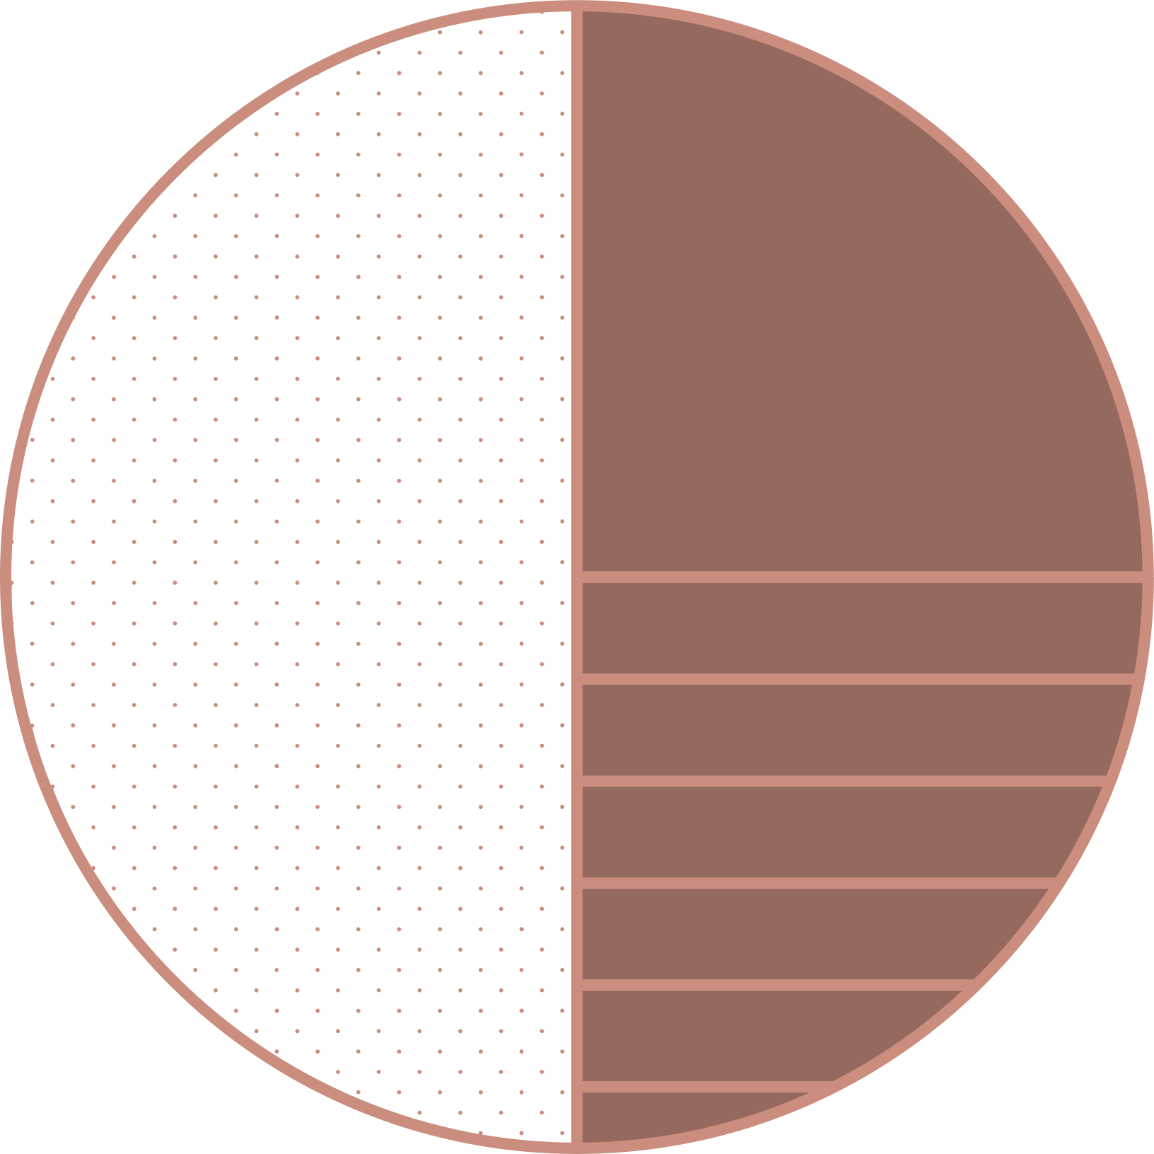
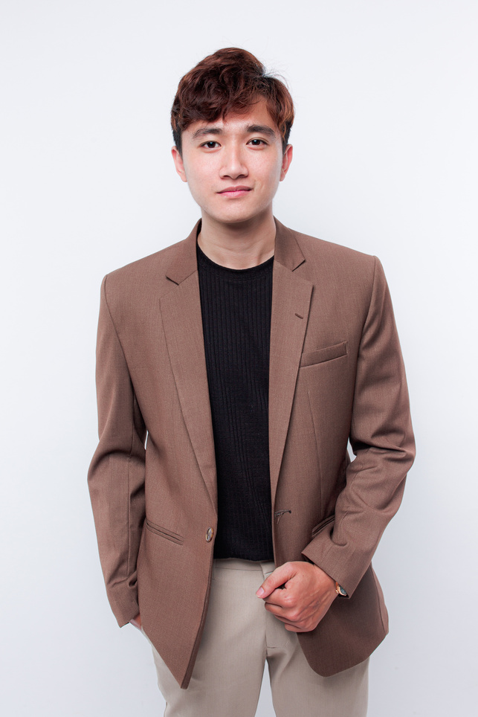


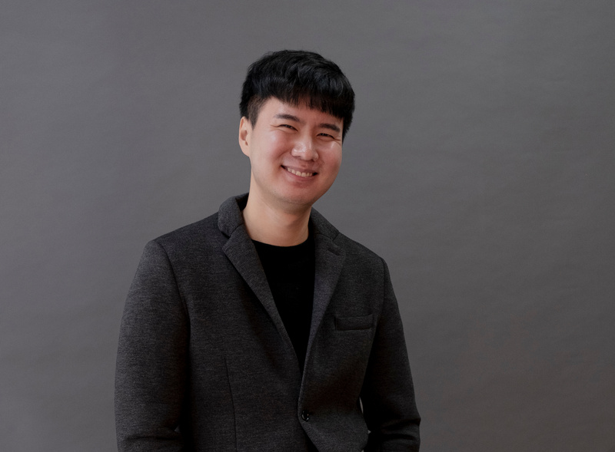


チーム紹介
安藤裕悟
神戸洋一
小島浩史郎
野口翼
西尾龍馬
三島崚太
お手伝い担当
お問い合わせ
ロゴ作成
会社情報作成
採用情報作成
パワポ作成
画像収集
デザイン
コーディング
パワポ作成
画像収集

Slide 5









使用した環境
HTML
CSS
JavaScript
jQuery
AWS
(S3)
XD
Photoshop
PowerPoint

Slide 6

工夫した点
実際に存在するwebサイトと遜色がないようにパソコン、タブレット、スマートフォンすべてのレスポンシブ対応まで行いました。
また、全てフリー素材にこだわったことで一つの作品として成立させました。
テンプレートなどを使うことなく１からデザイン、コーディング実装しました。
苦労した点
各々、スキルやできることが異なっていたこともあり、作業分担にひと苦労でした。初めは戸惑いながら進めていましたが、分業にも慣れてきて、スムーズに進められるようになっていきました。

Slide 7
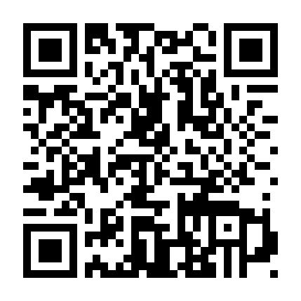
サイト紹介
ここからは実際にサイトをご覧いただきながら紹介していきたいと思います。
右記のQRコードを読み込む、またはURLからご覧になってください。
http://yubika-official.com.s3-website-ap-northeast-1.amazonaws.com/

